Slide 1
ALT EKSTİREMİTE ORTEZLERİ
Öğr. Gör. Seda KARAMAN

Slide 2
Yürüyüşe yardımcı olmak
Ağrıyı azaltmak
Yüklenmeyi azaltmak
Hareket kontrolü sağlamak
Deformite progresyonunu azaltmak
Yürüyemeyen hastaların transferlerine, kabiliyetlerine yardımcı olmak
Yürüyebilenlerinse güvenliğini artırmak

Slide 3
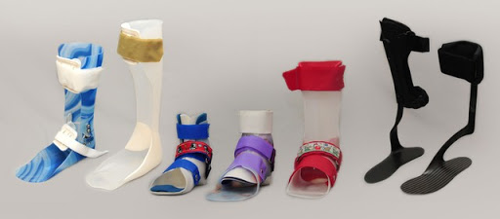
AFO
AYAK BİLEĞİ-AYAK ORTEZİ (ANKLE FOOT ORTHOSIS)
Pozisyonlama, gece ateli
Kısa yürüme ortezi, düşük ayak

Slide 4
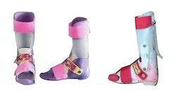
AFO
• En sık reçete edilen alt ekstremite ortezi
• Kısa bacak cihazı sık kullanılan ismi
• Bilek hareketinin kontrolünde kullanılır.
• Plastik ya da metal olabilir.
• Artık en sık plastikleri tercih edilmektedir.

Slide 5
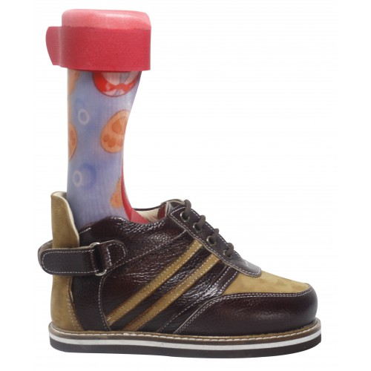
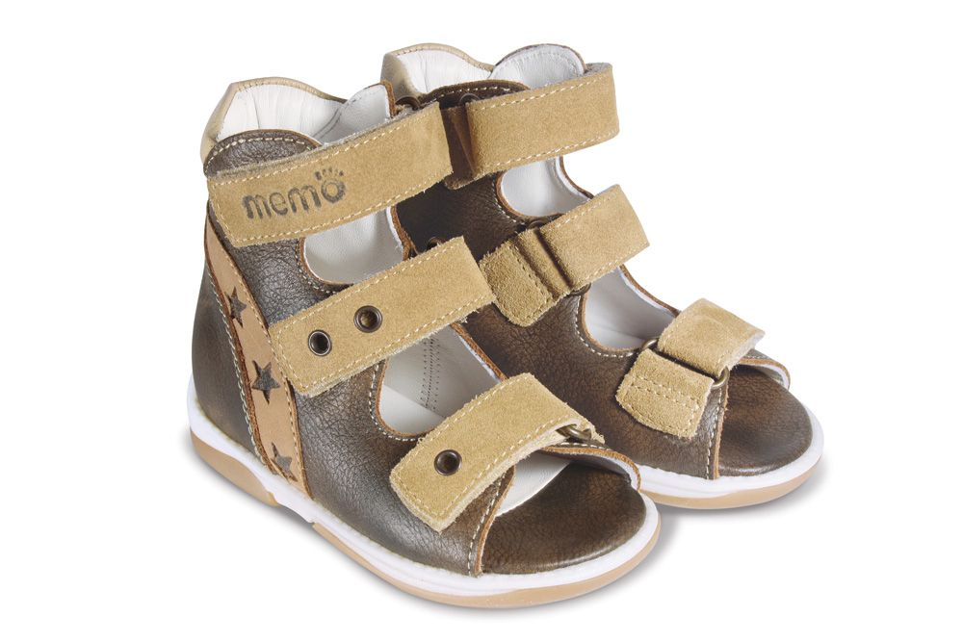
AFO
• Ayakkabı içine giyilen yürümeye yardımcı ortezdir.
• Ayak bileği 90 derecede tutar, gastroya kadar uzanır.

Slide 6
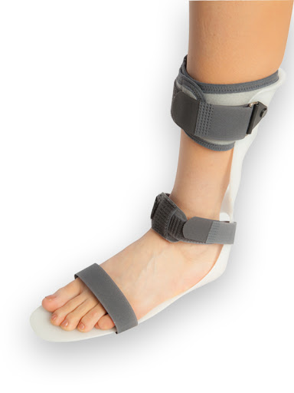
Gece moldu
Gece moldları gece boyunca hastanın ayağını gravitenin etkisinden korumak ve dorsifleksiyonda yada nötral pozisyonda tutmak için verilir.
Plantar fleksör spastisitesi yada dorsifleksörlerin çalışmadığı durumlarda kullanılır.

Slide 7
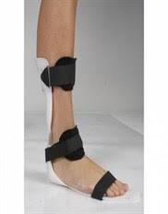
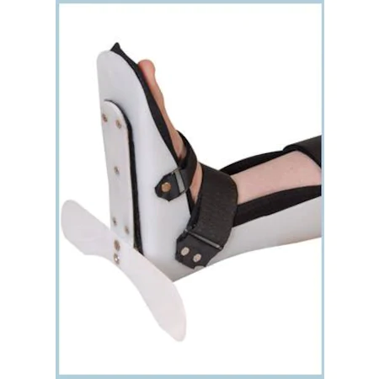
Gece moldları genel olarak şu özellikleri taşımalıdır:
Topuk kısmı kısmen yuvarlak ve bombeli olmalı
Medial-longitudinal arkın yüksek tutulmasına gerek yok
Terlemeye neden olmaması için delikli yada ince materyalden olmalı
Fonksiyonunu yerine getirmeli, ayağı sarıp içinde tutmalı

Slide 8
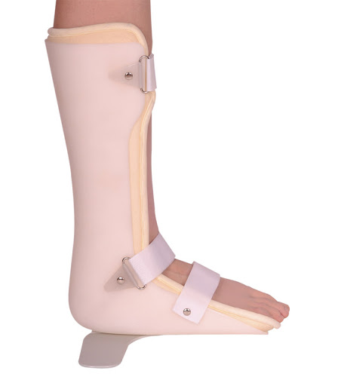
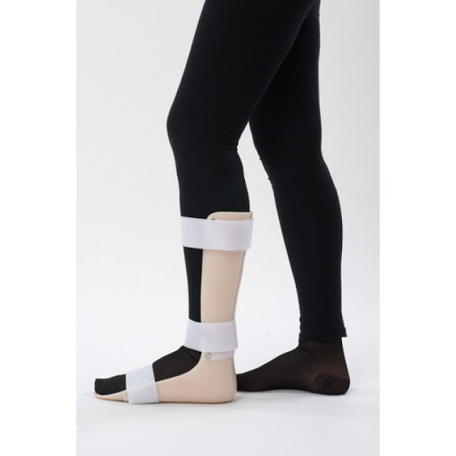
PAFO
PLASTİK AYAK-AYAKBİLEĞİ ORTEZİ
Polietilenden yapılan ayak bileğini 90 derecede sabitleyen, ayak ve tibiayı saran gastroya kadar uzanan ortezdir.

Slide 9
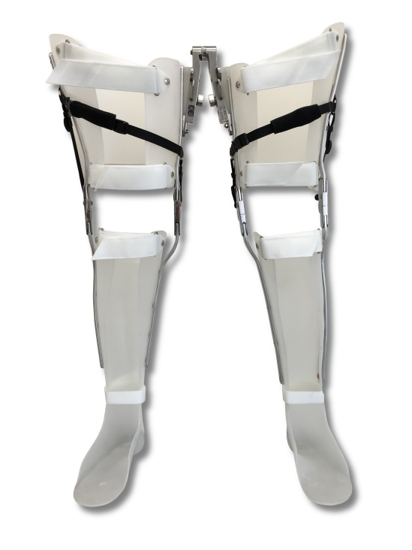
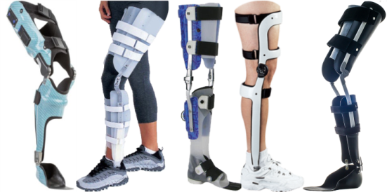
KAFO
Diz-Ayak Bileği-Ayak Ortezi (Uzun Bacak Yürüme Cihazı)
(Knee-Ankle-Foot Orthosis, KAFO)
Bölümleri AFO ile aynı, ek olarak diz eklemi, uyluk destekleri, proksimal uyluk bandı içerir.
Yürüyüş sırasında subtalar eklem, bilek ve dizde stabilite sağlar.

Slide 10
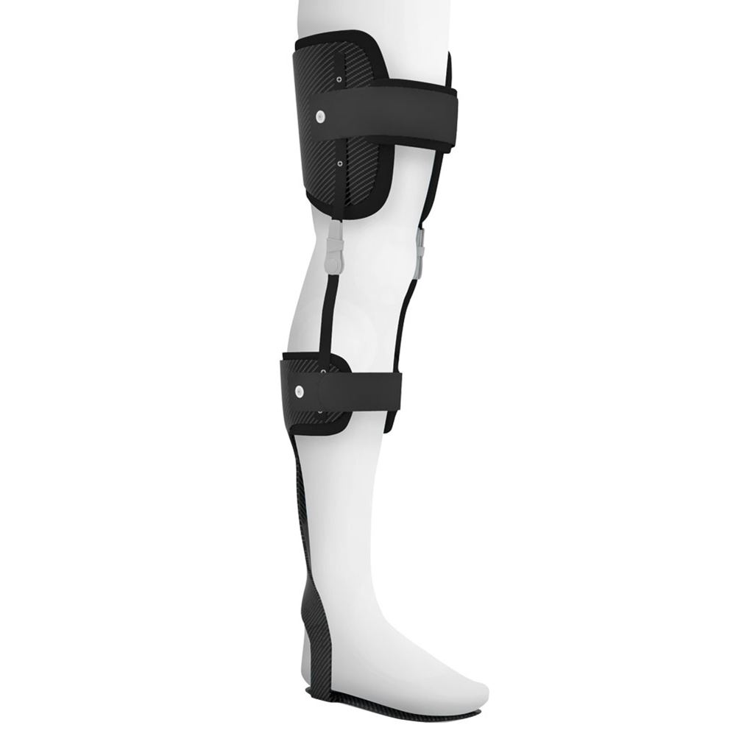
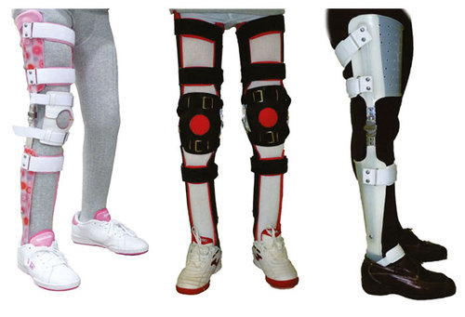
KAFO
Dizi stabilize eden kas grupları KAFO yazılırken gözden geçirilir (kuadrisepsler, hamstringler, plantar fleksörler)
Diz ekstansör kuvvetinin düşük olduğu olgularda, dizde yapısal instabilite veya fleksör spastisitenin varlığında tercih edilir.

Slide 11
Ciddi diz ekstensor ve hamstring güçsüzlüğünde
Diz instabilitesinde
Diz fleksiyon spastisitesinde
Spinal kord yaralanmalı hastada (bilateral)
Polio sekelinde (tek taraflı)

Slide 12
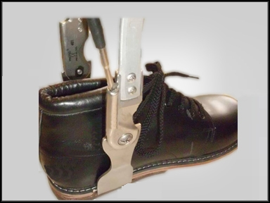
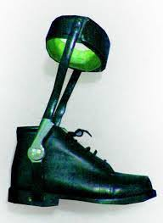
KLENZAK EKLEMLİ AFO
Klasik kısa yürüme cihazı bilek ekleminden farklı olarak ayak bileği ekleminde dorsifleksiyona yardımcı helezon yay sistemi vardır.
Yürüyüş hızına göre dorsifleksiyon hareketini asiste eder.
Ortopedik bot, plastik AFO ya da deri sandalete monte edilir.

Slide 13
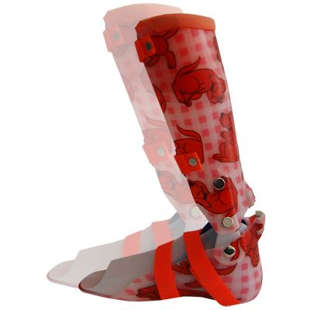
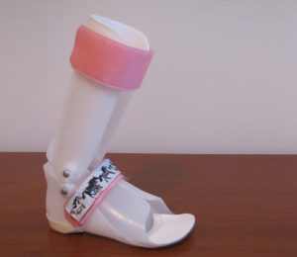
DAFO
Dinamik ayak ayak bileği ortezleri (dafo), çok ince, flexible özelliğe sahip supramalleoler ortezler olarak bilinmektedir.
Hastaya özel yapılan taban sayesinde, ayak arkları desteklenir ve stabilize edilir.

Slide 14
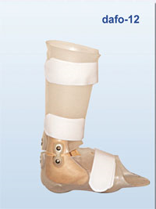
DAFO
Aşırı flexsible özelliğe sahip olması ile diğer ortezlerden ayrılmıştır.
Yapımında kullanılan malzeme de farklı kalınlıktaki poliproplendir.

Slide 15
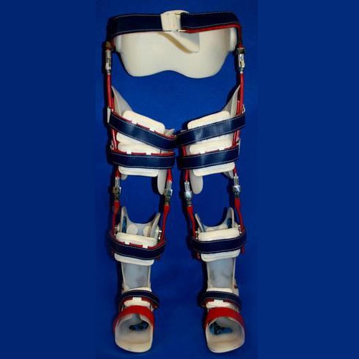
HKAFO
Kalça-Diz-Ayak Bileği-Ayak Ortezi
(Belden Kemerli-Pelvik Bantlı Uzun Yürüme Ortezi)
(Hip-Knee-Ankle-Foot Orthosis, HKA-FO)
Kalça eklemi ve pelvik veya bel kemeri eklenmesi ile oluşan ortezlerdir.

Slide 16
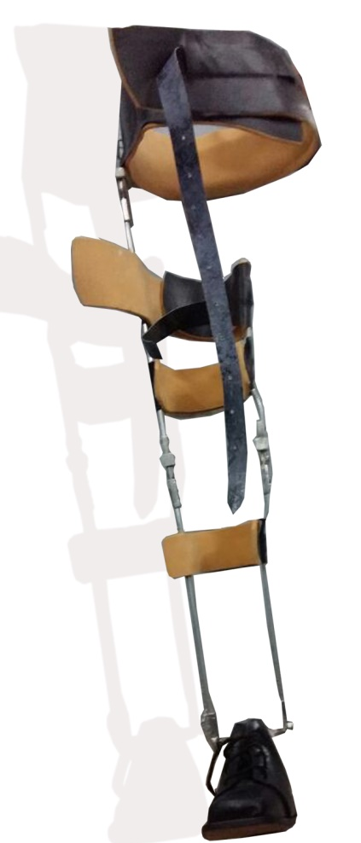
HKAFO
Amaç alt ekstremiteyi stabilize edip hareketi sağlamak
Özellikle yüksek torasik seviyede medulla spinalis yaralanması olanlar için pelvik bandın eklenmesi gövde stabilitesi için önerilmektedir.
Paraplejik hasta bu şekilde yürütülebilir.
Gövde kontrolü zayıf ise bel kemeri eklenir.
Ayak bileği stabilitesi için ortopedik bot ilave edilebilir.
Ayak 90 derecede stoplanır.

Slide 17
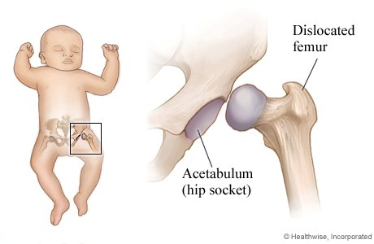
Doğumsal Kalça Çıkığı
Amaç; femur başının asetabulum içindeki normal stabilizasyonunun sağlanması ve bu pozisyonu patolojik değişiklikler normale dönene kadar sürdürmektir.

Slide 18
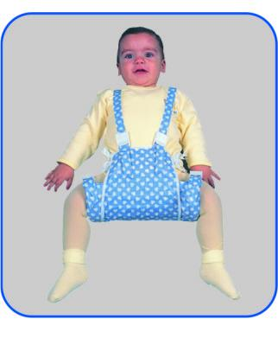
KALÇA ÇIKIĞI ORTEZLERİ
FREJKA YASTIĞI:
Su geçirmez kumaştan üretilmiş olup bacak kısmına gelen bölmeler sünger ile beslenmiştir.
Esnek malzeme kullanıldığı için bebeğin zorunlu kalça ve bacak hareketlerine izin verir.

Slide 19
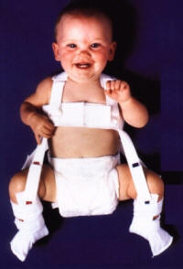
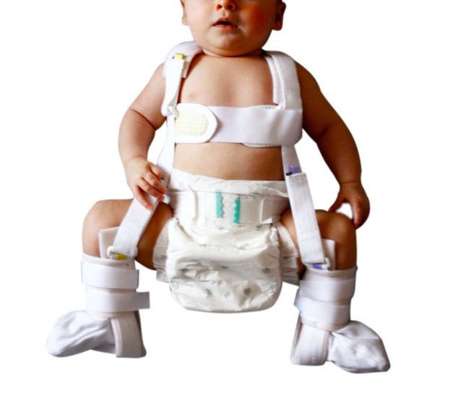
KALÇA ÇIKIĞI ORTEZLERİ
PAVLİK BANDAJI :
Yeni doğumdan itibaren 9 aya kadar disloke kalçayı redükte eden tek ortezdir.

Slide 20
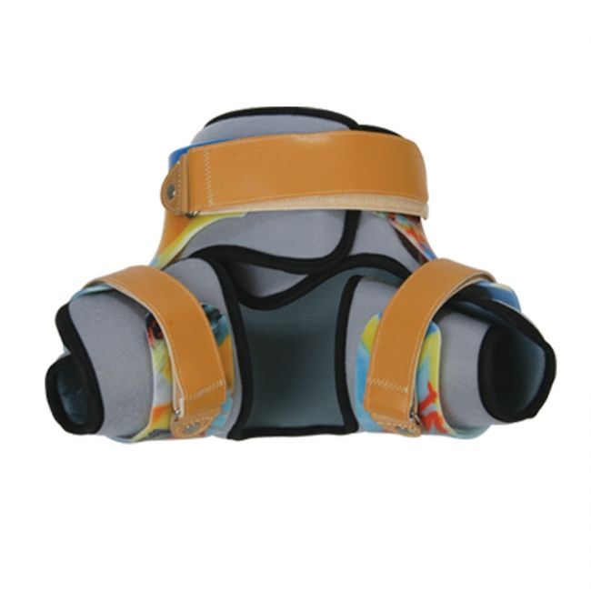
Von Rosen Kalça Abduksiyon Ortezi:
• D.K.Ç de kalçayı abdüksiyonda ve fleksiyonda tutmak amacıyla kullanılır.

Slide 21
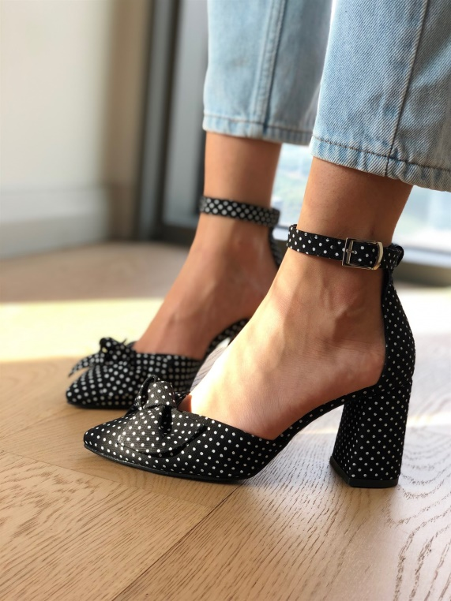
AYAK ORTEZLERİ
Ayak bölgesinde oluşmuş bir deformiteyi düzeltmek veya oluşabilecek bir deformiteyi önlemek amacıyla yapılan ortez çeşidine ayak ortezi denir.

Slide 22
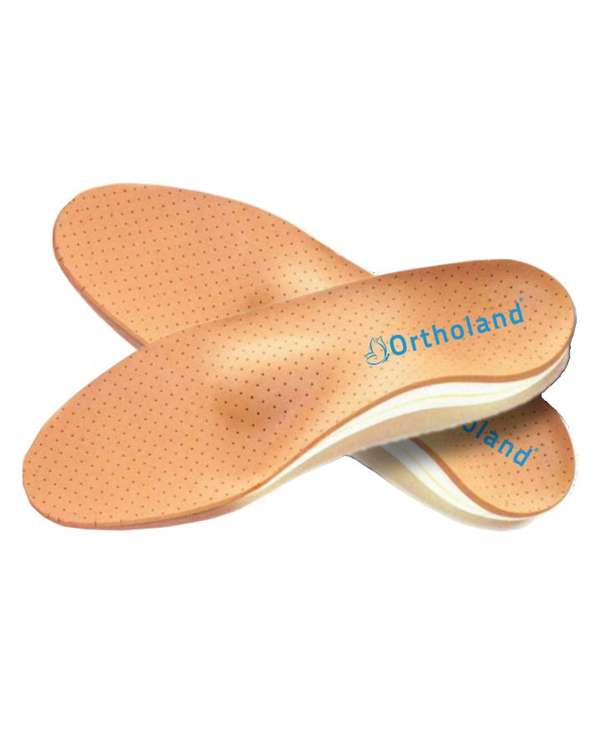
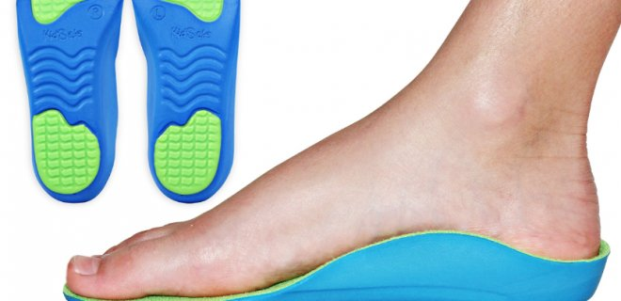
TABANLIKLAR
Kas sisteminin genel zayıflığı,
İskeletin aşırı zorlanması,
İskelet deformasyonlarından kaynaklı problemlerde tabanlık kullanmak gerekebilmektedir.

Slide 23
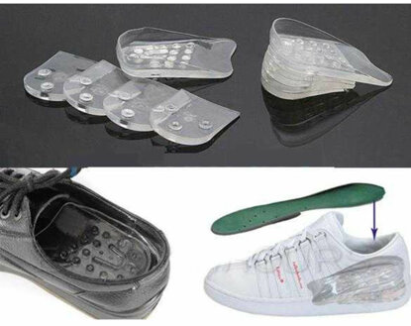

Slide 24
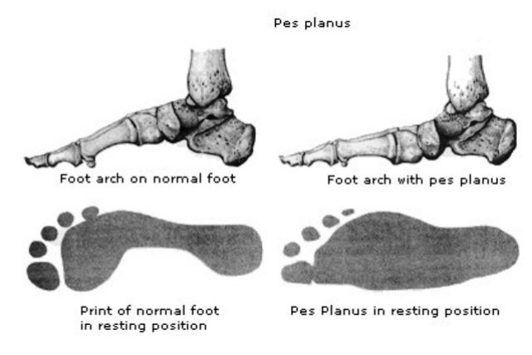
Pes planus
Medial longitudinal arkın normalden düşük olmasıdır.

Slide 25
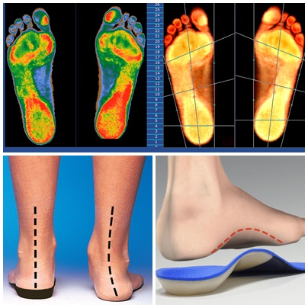
Pes planus

Slide 26
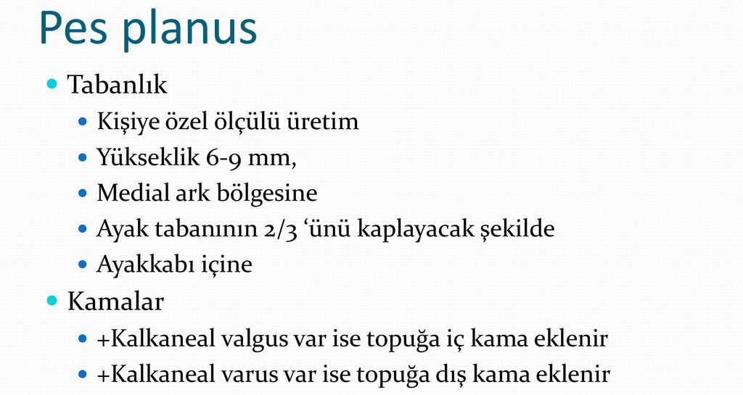
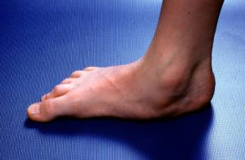
Medial Longitudinal Ark Takviyesi

Slide 27
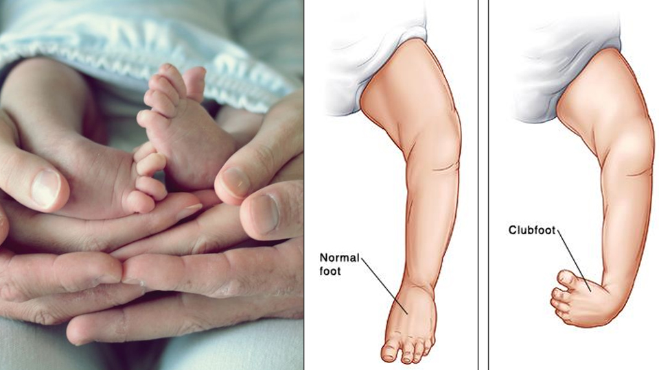
Pesekinovarus
CLUBFOOT
• Ayakbileği ekleminde plantar fleksiyon
• Subtalar eklemde varus
• Midtarsal eklemde plantar fleksiyon, inversiyon ve adduksiyon vardır.

Slide 28
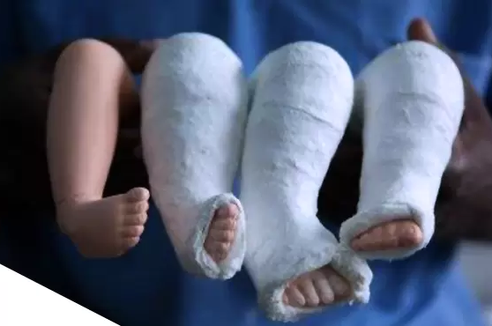
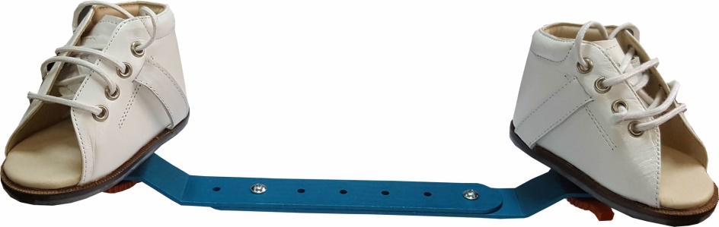
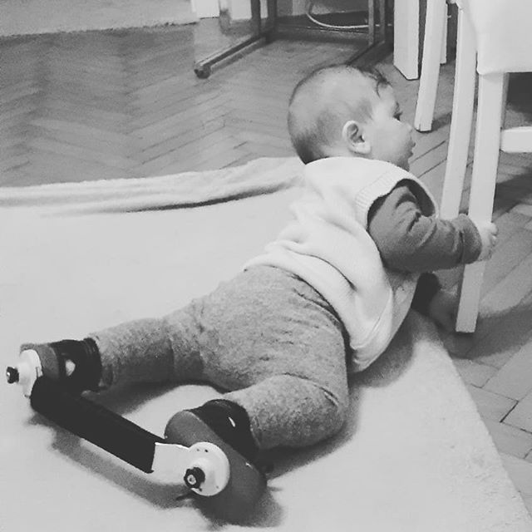
Pesekinovarus
Seri alçılama
Dennis brown ateli : 70 derece kalça ER

Slide 29
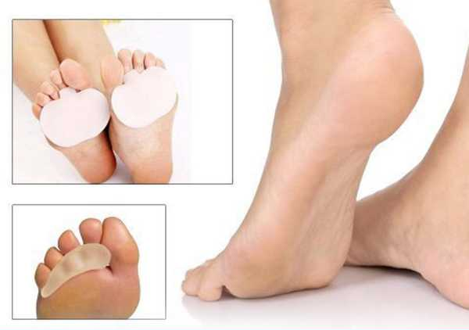

Metatarsal Pedler
Metatarsal ark (kavisin) çökmesi sonucu metatarsal kemik başlarına aşırı yük gelir.
Kavisin tekrar eski anatomik ark yapısına dönmesi için metatarsal ped kullanılır. (transvers ark takviyesi) (2.3.4. mt)

Slide 30
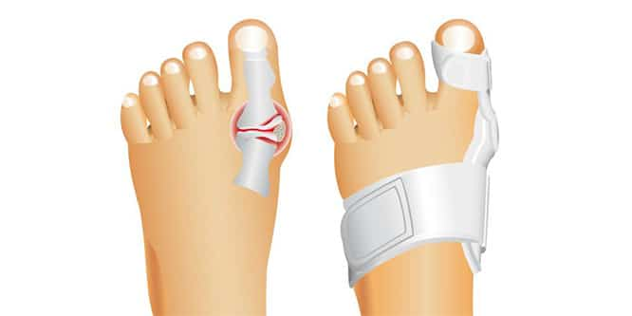
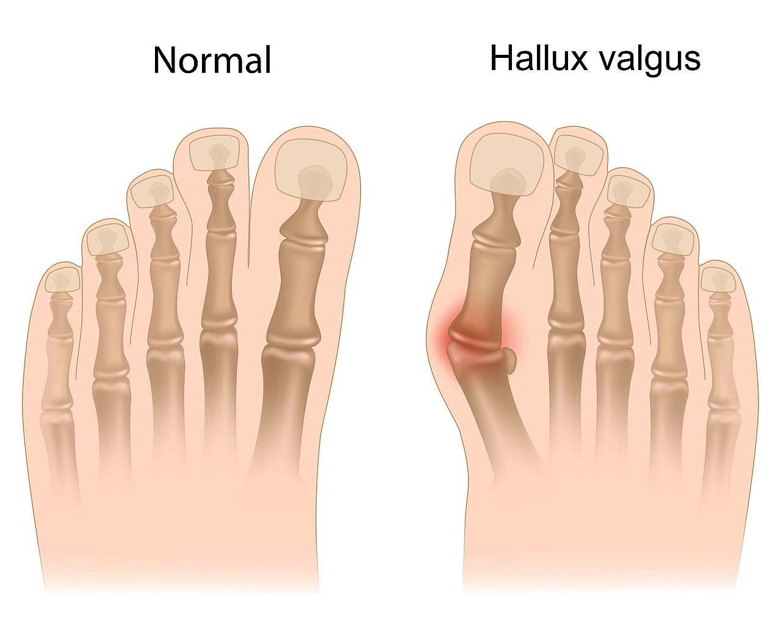
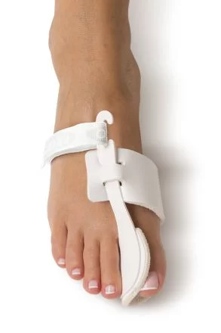
Hallux Valgus Atelleri

Slide 31
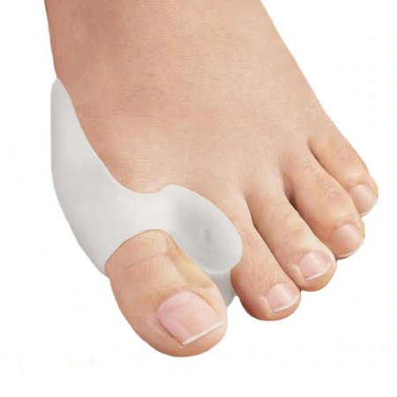
Hallux Valgus Makarası
Baş parmakla 2. parmak arasına plastazot konur.
Gece yatarken ayakkabısız kullanılır
Eğer rijitse, bu sefer diğer parmaklar dışa kayma eğilimine gider.

Slide 32
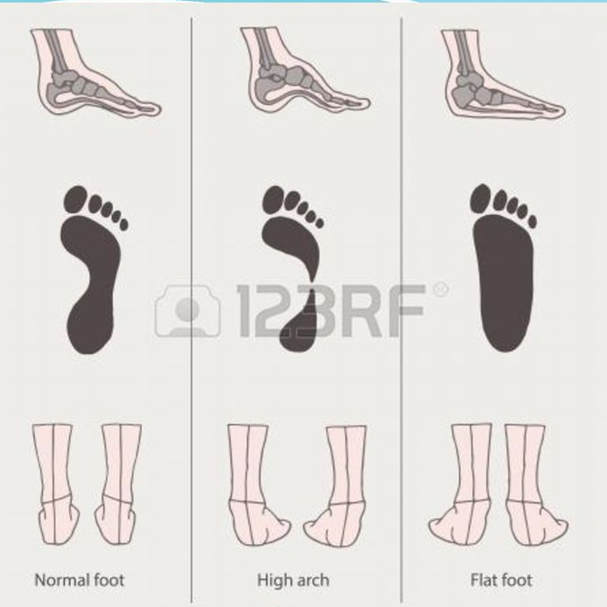
Pes Kavus
Medial longitudinal arkın normalden daha yüksek olması
Tedavi için temas yüzeyi artırılır

Slide 33
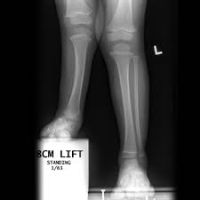
Kısalık Telafili Ayak Ortezi
Doğuştan veya sonradan oluşan bacak kısalıklarının dengelenmesi amacıyla yapılan ortez çeşididir.
Bacak kısalığı ölçülerek, kısalık miktarı kadar dolgu maddesi kısa bacak tarafına ilave edilir ve iki bacak uzunlukları aynı seviyeye getirilir.

Slide 34
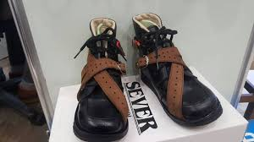
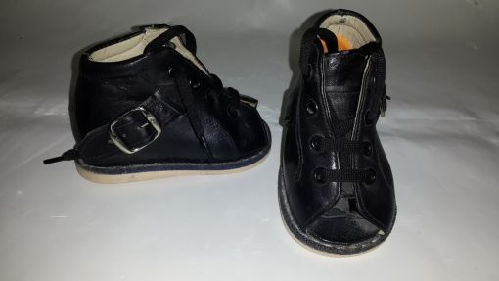
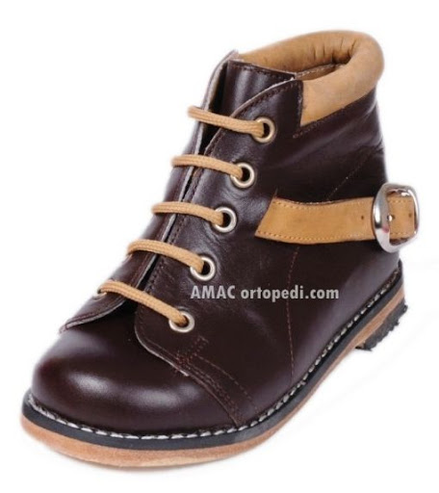

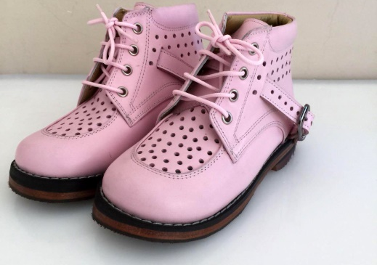
Ortopedik Botlar
• Ayak deformitesini düzeltmek veya önlemek amacı ile hastaya özel ölçü üzerine yapılan bot çeşididir.

Slide 35
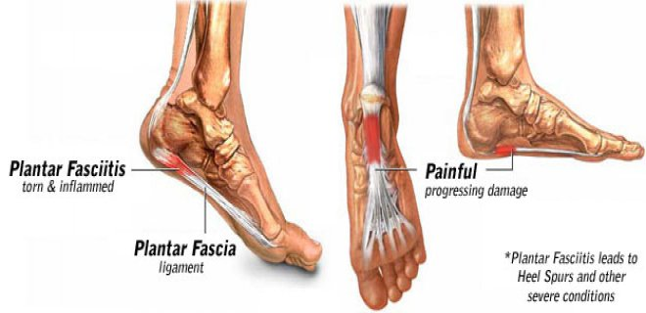
Plantar Fasciit ve Epin

Slide 36
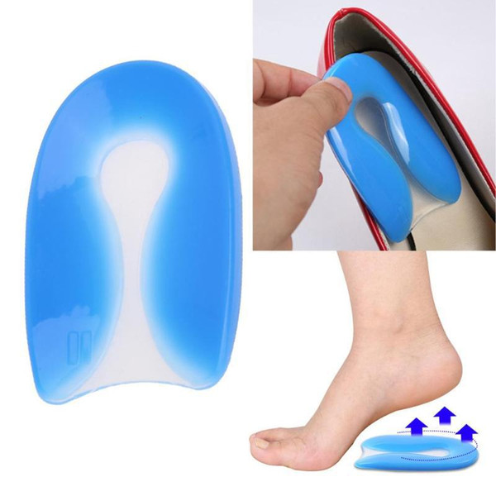

Plantar Fasciit ve Epin

